Slide 1
Aufgaben: kompetenzorientiert gestalten
Dr. Lutz Stäudel, Leipzig

Slide 2
Ein Plan für den Tag
Vormittags - Aufgaben mit verschiedenen „Aufgaben“
- Kompetenzorientierung und Lehrpläne - Anforderungsbereiche - Operatoren - Analyseraster und dazwischen einige praktische Übungen
Nachmittags
- Aufgabenworkshop - Vorstellung der Ergebnisse - Austausch und Diskussion

Slide 3
Prüfen und Lernen
Schule mit doppeltem Auftrag
Ermöglichen von Kompetenzerwerb
Feststellung von Kompetenzausprägung
… und die Rolle von Aufgaben
Gestaltung von Lernsituationen
Feststellung von Lernständen zur Beurteilung -> „summativ“
Feststellung von Lernständen zur Rückmeldung -> „formativ“

Slide 4
Prüfen und Lernen
Eine Lernaufgabe
Der Betreiber einer Erdgasförderanlage argumentiert, dass es besser ist, kohlenwasserstoff-haltige Restgase abzufackeln als direkt in die Umwelt zu entlassen – schon wegen des Treibhauseffektes.
Recherchiere und überprüfe die Stichhaltigkeit der Argumentation.
Eine Testaufgabe
Erläutere auf Basis des Molekülbaus, warum Kohlenwasserstoffe höheres Treibhauspotential besitzen als CO2 oder Wasserdampf. Wähle dazu ein geeignetes stoffliches Beispiel.
Aufgabe(n) zur Rückmeldung des Lernstands
Ich kenne einige wichtige Treibhausgase und kann deren Treibhauspotential gegeneinander abschätzen.
Ich kann die Treibhausaktivität eines Gases mit Hilfe des Molekülbaus erklären.
Fluor-Chlor-Kohlenwasserstoffe waren zwar für das Ozon- loch verantwortlich, besitzen aber keinen Treibhauseffekt.
ja | nein

Slide 5
„Lernen sichtbar machen“
John Hattie (2009, deutsch: 2014)
Was ist lernwirksam?
d = Maß für die Effektstärke
d < 0: negativer Effekt
0 < d < .20: kein bzw. zu vernach- lässigender Effekt
.20 < d < .40: kleiner Effekt
.40 < d < .60: moderater Effekt
d >. 60: großer Effekt
800 Metanalysen 50.000 Studien
250 Mio Schüler

Slide 6
Was hilft ein wenig?
(0.2 < d < 0.4)
Reduzierung der Klassengröße d = .21
Individualisiertes Lernen d = .22
Teaching to the Test d = .22
Integration/Inklusion d = .28
Hausaufgaben d = .29
Regelmäßige Tests/Leistungskontrollen d = .34

Slide 7
Was hilft schon mehr?
(0.4 < d < 0.6)
Angstreduktion d = .40
Kooperatives Lernen d = .41
Ein hohes Selbstvertrauen der Schüler d = .43
Kleingruppenlernen d = .49
Peer Tutoring d = .55
Herausfordernde Ziele setzen d = .56
Concept Mapping d = .57
Arbeit mit Lösungsbeispielen d = .57

Slide 8
Was hilft richtig?
(0.6 < d )
Regelmäßige Tests mit Feedback d = .62
Metakognitive Strategien d = .69
Lehrkraft-Schüler-Verhältnis d = .72
Feedback d = .73
Klarheit der Instruktion d = .75
Akzelerationsprogramme d = .88
Formatives Assessment d = .90

Slide 9
„Kleine“ Unterschiede
Regelmäßige Tests/Leistungskontrollen d = .34
Regelmäßige Tests mit Feedback d = .62
Feedback d = .73
Formatives Assessment d = .90
Angstreduktion d = .40

Slide 10
Franz E. WEINERT (1930 - 2001)
Trennung von Lern- und Leistungssituationen
„Wer sich subjektiv in einer Leistungssituation wähnt, bemüht sich in erster Linie darum, Erfolge zu erzielen und Misserfolge zu vermeiden.“

Slide 11
Prüfen und Lernen
Aufgaben
Auch Beurteilen
kann lernfördernd wirken
Aufgaben vermitteln Ziele des Lernens
Rückmeldung zum Lernstand ist höchst lernfördernd

Slide 12
Das schulische Regelwerk in Südtirol Richtlinien & Kompetenzen
Die Richtlinien stellen die rechtlich verbindliche Grundlage für die curriculare Planung der Schulen dar und sind so offen als möglich formuliert.
Einerseits definieren sie eindeutig die Kompetenzen, die Schü-lerinnen und Schüler erreichen sollen, andererseits gewährleisten sie die didaktische Autonomie der Schulen und die Lehrfreiheit der Lehrpersonen.
Die Angaben zu den Kompetenzen, Fertigkeiten und Kenntnissen weisen bewusst keine methodischen Hinweise, keine Umsetzungs-vorschläge und keine Beispiele auf.
Die Festlegung der konkreten Inhalte und Themen, anhand derer die vorgegebenen Fertigkeiten und Kenntnisse erworben werden, ist ausschließliche Kompetenz und Aufgabe der Lehrpersonen und der Schulen.

Slide 13
Das schulische Regelwerk in Südtirol: Kompetenzorientierung
Übergreifende Kompetenzen
Lern- und Planungskompetenz,
Kommunikations- und Kooperationskompetenz,
vernetztes Denken und Problemlösekompetenz,
soziale Kompetenz und Bürgerkompetenz,
Informations- und Medienkompetenz,
kulturelle und interkulturelle Kompetenz
und
Fachliche Kompetenzen

Slide 14
Fachliche Kompetenzen am Bsp.
Kompetenzen „Naturwissenschaften“ - Gymnasium am Ende der 5. Klasse
Die Schülerin, der Schüler kann
zu Phänomenen und Vorgängen in der Natur geeignete Untersuchungsfragen und Hypothesen formulieren und diese mit experimentellen sowie weiteren fachspezifischen Methoden überprüfen, gesammelte Daten und Informationen interpretieren, analysieren, erläutern und kommentieren
naturwissenschaftliche Sachverhalte ausgehend von Erfahrungen, Kenntnissen und Informationsquellen reflektieren und in angemessener Fachsprache erörtern und bewerten
Gesetzmäßigkeiten, Zusammenhänge, Wechselwirkungen, Entwicklungen und Prozesse sowie Systeme erkennen und miteinander kombinieren, Analogieschlüsse daraus ziehen und auf bereits bekannte Konzepte zurückgreifen, um diese in neue Kontexte und Modelle zu integrieren
Daten, Fakten, Ergebnisse und Argumente zu aktuellen gesellschaftlichen Fragen bewerten und auf ihre Gültigkeit überprüfen
in einem Labor angemessen arbeiten und Versuche selbstständig planen, durchführen und bewerten

Slide 15
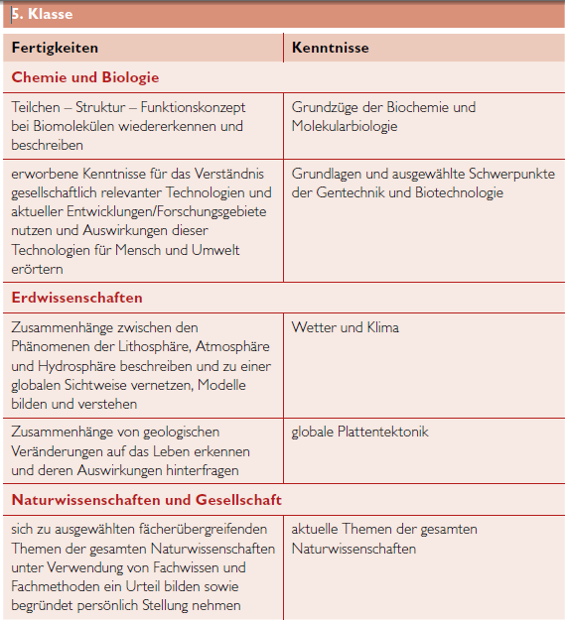
Fachliche Kompetenzen am Beispiel Konkretisierung durch Fertigkeiten und Kenntnisse

Slide 16
Über Kompetenzen verfügen heißt Fertigkeiten und Kenntnisse in relevanten Situationen auf neue Sachverhalte anwenden können.

Slide 17
Kurze Übung: Überlegt Euch eine geeignete Aufgabe, die Kenntnisse aus dem Bereich „Wetter und Klima“ erfordert und diese in den Zusammenhang von Phänomenen stellt, die Lithosphäre, Atmosphäre und/oder Hydrosphäre betreffen.

Slide 18
Kompetenzen - abgestuft
Reflexion und Problemlösung
Transferleistung
Reproduktionsleistung

Slide 19
Kompetenzorientierung und Aufgaben
Eine kompetenzorientierte Aufgabenstellung geht in der Regel von einer Problemstellung aus und sollte in Teilaufgaben gegliedert sein – entsprechend den skizzierten Anforderungsbereichen:
a. Reproduktionsleistung: (= Wiederholung und (einfache) Umorganisation von Wissen).
b. Transferleistung:
(= Umorganisation, Anwendung und Übertragung von Wissen auf unbekannte Bereiche)
c. Leistung im Bereich von Reflexion und Problemlösung:
(= komplexe Anwendung und komplexer Transfer, Problemlösung)

Slide 20
Warum nach Anforderungsbereichen differenzieren ?
Reflexion und Problemlösung
Reproduktionsleistung
Transferleistung
Fachliche Kompetenzen

Slide 21
Kompetenzen und Anforderungsbereiche
Teilauf-gabe 1
Teilauf-gabe 2
Teilauf-gabe 3
Teilauf-gabe 4
Reflexion und Problemlösung
Transferleistung
Reproduktionsleistung

Slide 22
Arbeitsphase
Sucht Euch einen Partner, der in einer ähnlichen schulischen Situation steht. Klärt gemeinsam, zu welchem Thema/Inhalt Ihr eine Test-Aufgabe entwickeln wollt.
Schreibt Eure Aufgabe auf und stellt sie später im Plenum vor.
Zur ersten Charakterisierung könnt Ihr das folgende einfache Schema verwenden.

Slide 23
Wie man Aufgaben einfach analysieren kann
 | Erwartete Schülerleistung | I | II | III
Teilaufgabe 1 | Beschreibung
Teilaufgabe 2 | Beschreibung
Teilaufgabe 3 | Beschreibung
Teilaufgabe 4 | Beschreibung

Slide 24
Die Anforderungsniveaus im Detail
a. Reproduktionsleistung: fachspezifische Sachverhalte wiedergeben und darstellen, Art des beigelegten Materials bestimmen, Informationen aus dem Material entnehmen, Fachtermini verwenden, Arbeitstechniken anwenden etc. (= Wiederholung und (einfache) Umorganisation von Wissen).
b. Transferleistung: Zusammenhänge erklären, Sachver-halte verknüpfen und einordnen, Materialien analysieren, Sach- und Werturteile unterscheiden etc. (= Umorganisation, Anwendung und Übertragung von Wissen auf unbekannte Bereiche).
c. Reflexion und Problemlösung: Sachverhalte und Probleme erörtern, Hypothesen entwickeln, eigene Urteilsbildung reflektieren etc. (= komplexe Anwendung und komplexer Transfer, Problemlösung).

Slide 25
Mittagspause

Slide 26
Wie man Anforderungen steuern kann
Im sog. Aufgabenstamm
wird i.d.R. ein Kontext, ein Problem konkretisiert,
es können dabei Informationen gegeben werden, die zur Bearbeitung notwendig oder hilfreich sind,
so kann das Anforderungsniveau gesteuert werden
und es kann die Art der Anforderungen variiert werden (z.B. „sinnentnehmendes Lesen“)

Slide 27
Arbeitsphase
Verändert die am zuvor entwickelte Test-Aufgabe durch Variation im Aufgabestamm:
Fügt Informationen und Hinweise hinzu.
Lasst Informationen weg.
Beurteilt die „neuen“ Aufgaben wie zuvor und berichtet über Eure Erfahrungen in einer Vierergruppe.

Slide 28
Eine Analysematrix für Aufgaben mit lernpsychologischem Hintergrund

Slide 29
Arbeitsphase
Tauscht jetzt Eure Aufgabe(n) mit den Partnern in der Vierergruppe.
Je eine Zweiergruppe analysiert die (fremde) Aufgabe mit Hilfe der lernpsychologisch orientierten Matrix.
Tauscht Eure Ergebnisse wiederum aus und stellt fest, ob und wie sich die Beurteilung der Aufgabe(n) verändert hat.

Slide 30
Formulierungshilfe: Operatoren nutzen
Operatoren sind Verben, die ausdrücken, mit welcher
Handlungsweise eine Aufgabe zu lösen ist.
Damit bewirkt man:
Gelenkte Arbeitsaufträge, deren Lösung Kompetenzen einfordern
Formulierung eindeutiger Aufgabenstellung zu formulieren
Steuerung des Schwierigkeitsgrads bzw. Anforderungsbereichs
Orientierung bei der Erstellung der Aufgabenstellungen

Slide 31
Kompetenzorientierte Aufgaben: Operatoren
AFB I
(be)nennen / herausarbeiten / beschreiben / darstellen / ermitteln / zusammenfassen / feststellen / bezeichnen / skizzieren / aufzeigen / schildern / wiedergeben / aufzählen / auflisten / recherchieren / veranschaulichen / auswählen / bestimmen
AFB II
analysieren / erklären / vergleichen / auswerten / einordnen / zuordnen / begründen / erstellen / kennzeichnen / anwenden / gliedern / ableiten / klären / definieren / Zusammenhänge herstellen / folgern / untersuchen / übertragen
AFB III
beurteilen / überprüfen / bewerten / erörtern / gestalten / interpretieren / darstellen / Stellung nehmen / entwerfen / entwickeln

Slide 32
Arbeitsphase
Bildet noch einmal Zweiergruppen.
Entwerft eine weitere Aufgabe, die im Unterricht des einen oder des anderen Partners eingesetzt werden kann.
Berücksichtigt dabei die Erfahrungen, die Ihr bisher im Workshop gemacht habt.
Präsentiert Eure Aufgaben samt Eurer Einschätzung der Schwierigkeit

Slide 33
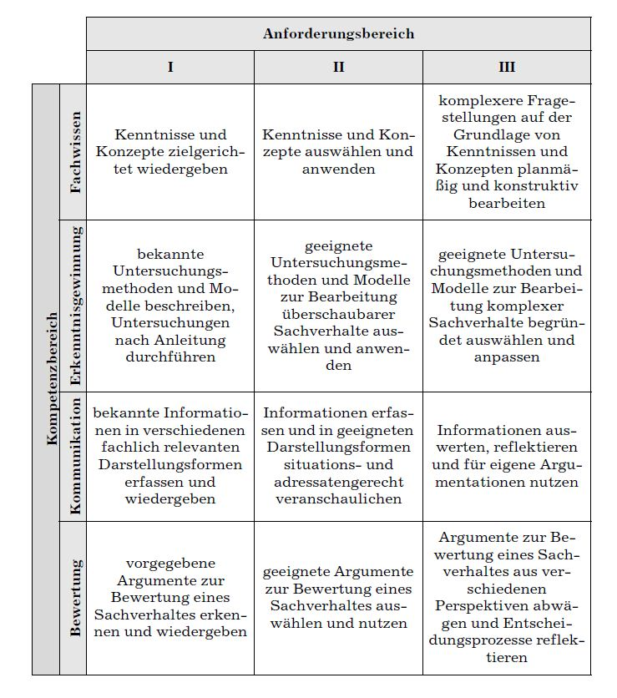
Zum Vergleich:
das deutsche Kompetenzmodell für die Mittelstufe

Slide 34
Und dann bis morgen!

Slide 35
Die Planung für den Vormittag
Die Kleingruppen verständigen sich über die Ziele des Unterrichts zum gewählten Thema: Formulierung der wichtigsten Kompetenzziele zusammen mit den Fertigkeiten und Inhalten.
Entwurf einer/einiger Test-Aufgaben, die zur Leistungsfeststellung und Bewertung am Ende eingesetzt werden könnten.
Vorstellung von Diagnoseinstrumenten (I): - Fragebogen zur Selbsteinschätzung - Diagnosebogen zur Arbeit mit einem Partner
Entwicklung entsprechender Instrumente für das gewählte Thema.
Vorstellung von Mapping-Verfahren als Diagnose-instrument

Slide 36
Diagnose-Instrumente (I)
Diagnosebogen zur Selbsteinschätzung was kann ich gut / ein wenig / noch nicht
Diagnosebogen zur Arbeit mit einem Partner Zu Aussagen Stellung nehmen und begründen, anschließend: Austausch mit dem Partner und gemeinsame Korrektur
Aussage

Slide 37
Probiert bitte die beide Varianten aus und überlegt, wie Ihr als Lehrkraft damit umgehen würdet und welche praktischen Konsequenzen Ihr aus den Ergebnissen
ziehen würdet.

Slide 38
Diagnose & Maßnahmen
Diagnosebogen zur Selbsteinschätzung
Diagnosebogen zur Arbeit mit einem Partner
Lehrkraft kann gezielt Hilfen zur Beseitigung der Lücken anbieten – darf aber keine (Noten-)Bewertung aus dem Bogen ableiten.
Lehrkraft kann z.B. anonym einsammeln, um ein Bild vom Leistungsstand der Lerngruppe zu erhalten oder auch individuelle Hilfe anbieten. Bei Problemen in größerem Umfang: U-Sequenz mit ähnlichem Inhalt.

Slide 39
In 3 Schritten zu einem Diagnosebogen
Inhaltliche Bestimmung
Präkonzepte / alternative Konzepte
Konstruktion der Fragen bzw. Aussagen
Entwickelt zuerst
einen Diagnosebogen zur Selbsteinschätzung
und anschließend
einen Bogen für die Partnerdiagnose

Slide 40
Diagnose-Instrumente (II)
Concept-Maps
Varianten:
Wachsende Map im Verlauf einer Unterrichtseinheit
Anfertigung von Maps zu verschiedenen Zeitpunkten
Map zur Feststellung des Verständnisses (z.B. zum Ende der Unterrichtseinheit)
Maps ohne vorgegebene Begriffe oder Maps mit „Startset“ von Begriffen

Slide 41
Concept-Maps
Wichtig:
Lehrperson stellt eigene Mastermap auf – als Basis für den Vergleich und die Einschätzung der Schüler-Produkte.

Slide 42
Mapping – Strukturen abbilden
Sicht der Lehrkraft
Quelle:
F. Lüthjohann, I. Parchmann: Konzeptverständnis ermitteln. In: UCh 22 Nr. 124/125 (2011

Slide 43
Mapping – Strukturen abbilden
Sicht der Schüler im
Vortest
(Bsp. 1)
Quelle:
F. Lüthjohann, I. Parchmann: Konzeptverständnis ermitteln. In: UCh 22 Nr. 124/125 (2011

Slide 44
Mapping – Strukturen abbilden
Quelle:
F. Lüthjohann, I. Parchmann: Konzeptverständnis ermitteln. In: UCh 22 Nr. 124/125 (2011
Sicht der Schüler im
Vortest
(Bsp. 2)

